Slide 1
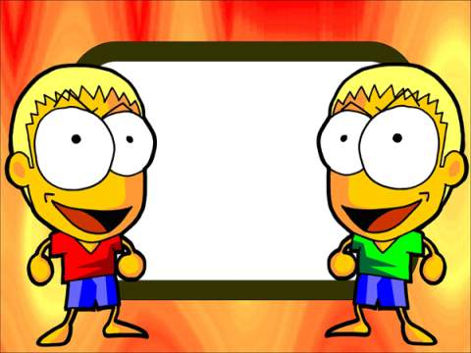
苏教版五年级语文上册第三单元
12、伊索寓言
灵宝市第一小学
何雪颖 王红亚
耿彩虹 李宝玉

Slide 2

细读《狐狸和葡萄》，领会寓意。
1、从哪些词句可以看出狐狸非常想吃葡萄？（馋得直流口水 想尽各种办法自己先找出来读一读。师生交流。
2、 小组合作讨论：狐狸能想到哪些方法去够葡萄？
3、 “白费劲”说明了什么？你能想象出此时狐狸的神情吗？

Slide 3

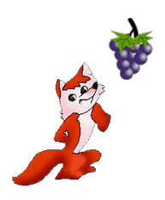
自读第二段。思考：
1、从哪些句子可以看出狐狸在“白费劲”、“无望”的情况下，仍然对葡萄恋恋不舍？
2、 同学们吃过成熟的葡萄吗？是什么滋味？狐狸为什么说葡萄肯定是酸的，不好吃？

Slide 4

默读第三自然段：
1、从上面的故事你能知道“无能为力”是什么意思吗？你怎么理解这段话？
2、对照前面的故事或生活中的事例把你所读懂的道理讲给同学听听。

Slide 5

读《牧童和狼》，了解内容。
1、 要求：读准字音，读通读顺句子。想想这则寓言讲了什么故事？
2、 说说告诉我们什么道理？

Slide 6
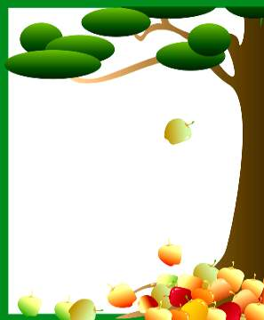
细读寓言，领会寓意。
默读第一和第二自然段，边读边想：在“好几次”和“后来”发生的事情中，牧童和村民们各有什么不同的表现？

Slide 7

狼没来
牧童：几次大叫（说谎）不禁哈哈大笑（捉弄村民）
村民：闻声赶来（上当） 惊慌失措（气愤）
狼来了
牧童：吓坏大叫 真话）
村民：没人帮忙（不相信）
1、牧童两次“大叫”时的不同情感，村民两次听到“大叫”的不同情感。
2、生活中你有经历过或见过听过类似的例子吗？
3、齐读最后一个自然段，说说自己对寓意的理解。

Slide 8

细读寓言，体会寓意。
想想《狐狸和乌鸦》和《蝉和狐狸》这两个故事有什么相似之处，又有什么不同之处？
相似的是狐狸为了达到自己不可告人的目的，都在说奉承话。“故意”点出狐狸的假心假意，“赞叹”是为吃蝉而设下的“圈套”。不同之处是乌鸦上当了，而蝉没有上当。

Slide 9

1、 读第三、四自然段，思考：蝉为什么没有上当？
2、读第五自然段，说说自己对寓意的理解。

Slide 10

作业设计
1、学了《蝉和狐狸》一文后，你明白了什么？
2、选一两个你喜欢的寓言故事，讲给别人听。
3、搜集你喜欢的寓言故事读一读。

Slide 11

欢迎批评指导！

